Slide 1
Муниципальное бюджетное дошкольное образовательное учреждение детский сад третьей категории №16 «Аленка» село Круглое Азовского района. Адрес:346772,Ростовская область, Азовский район, с. Круглое, ул. Мира,77 Тел.: 8(86342) 91-1-60 Адрес электронной почты e-mail: allennka16@mail.ru сайт: alenka-16.ru
«Направления работы ДОУ по формированию у детей дошкольного возраста культуры здоровья, повышение мотивации к его сохранению через различные виды деятельности в соответствие с обновленным ФГОС ДО и ФОП ДО».
(семинар для педагогов Азовского района)
старший воспитатель высшей категории
Завгородняя Е.А.
2023г.

Slide 2
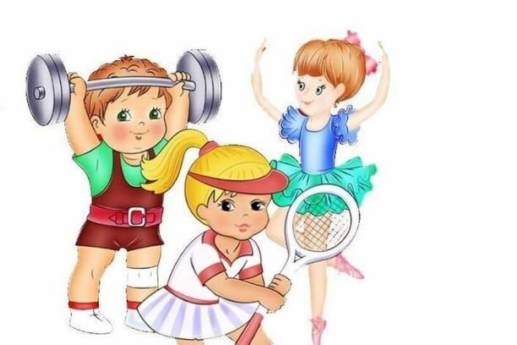
Цель семинара: Повышение профессиональной компетенции педагогов в области формирования культуры здоровья дошкольников, создания условий для её реализации и возможностях их применения в работе с детьми.
Задачи
1. Познакомить участников семинара с опытом работы по применению здоровьесберегающих технологий в нашем ДОУ, и последующее применение его практической деятельности педагогов.
2. Содействовать становлению культуры здоровья педагогов ДОУ.

Slide 3
Что же такое «культура здоровья»?
Культура здоровья – это определенный образ жизнедеятельности индивида, связанный с профилактикой заболеваний и укреплением состояния здоровья.
Под культурой здоровья ребенка понимается общая способность и готовность личности ребенка к деятельности по охране и укреплению здоровья, основанная на знаниях и опыте, которые приобретены в процессе обучения и воспитания ДОУ и семье.
И включает в себя :
- осознанное отношение к здоровью и жизни человека;
- знания о здоровье и умений его оберегать, поддерживать и сохранять;
- валеологическая компетентность, позволяющая дошкольнику самостоятельно и эффективно решать задачи ЗОЖ и безопасного поведения, задачи, связанные с оказанием элементарной медицинской, психологической самопомощи и помощи.

Slide 4
Актуальность
Состояние здоровья подрастающего поколения вызывает особую озабоченность государства и общества. Демографическая ситуация в нашей стране складывается неблагоприятным образом.
Важно не только родить ребенка, но и вырастить его здоровым, заложить фундамент здоровья, потому что в будущем этот ребенок тоже станет родителем и генетически передаст своему ребенку свое здоровье. Поэтому проблема укрепления здоровья детского населения и формирования культуры здоровья не может рассматриваться в обществе в свете популярности или не популярности. От ее решения зависит будущее нации и государства, поэтому она актуальна всегда.
Проблема раннего формирования культуры здоровья актуальна, современна и достаточно сложна. Известно, что дошкольный возраст является решающим в формировании фундамента физического и психического здоровья. Важно на этом этапе сформировать у детей базу знаний и практических навыков здорового образа жизни. Поэтому перед дошкольным учреждением стоит задача правильно сконструировать содержание воспитательно-образовательного процесса по всем направлениям развития ребёнка.

Slide 5
Нормативные документы, направленные организацию работы по формированию культуры дошкольников
ФГОС ДО
Задачи:
охрана и укрепления физического и психического здоровья детей, в том числе их эмоционального благополучия;
формирования общей культуры личности детей, в том числе ценностей здорового образа жизни, развития их социальных, нравственных, эстетических, интеллектуальных, физических качеств.
ФОП ДО
п.22. Физическое развитие (задачи и содержание)
п.22.8. Решение совокупных задач воспитания в рамках образовательной области «Физическое развитие» направлено на приобщение детей к ценностям «Жизнь», «Здоровье»
п.29.2.2.5. Физическое и оздоровительное направление воспитания.
Задачи с учетом специфики региональных и социокультурных условий.
СанПин 2.4.3648-20 Санитарно-эпидемиологические требования к организациям воспитания и обучения, отдыха и оздоровления детей и молодежи
СанПин 1.2.3685-21 "Гигиенические нормативы и требования к обеспечению безопасности и (или) безвредности для человека факторов среды обитания«
СанПин 2.3/2.4.3590-20 "Санитарно - эпидемиологические требования к организации общественного питания населения"

Slide 6
Двигательная
Физкультурная НОД.
Утренняя гимнастика.
Гимнастика после сна.
Подвижные игры в группе и на улице.
Физкульминутки
Ритмическая гимнастика
Спортивный досуги и физкультурные праздники
Игровая
Сюжетно –ролевые игры,
Дидактические игры
Пальчиковые игры.
Игры на развитие мелкой моторики
Проектная
Профилактическая, закаливающая, коррекционная
Точечный массаж и самомассаж
Гимнастика для глаз
Дыхательная гимнастика
Использование приемов релаксации
Коррекционные технологии Профилактика плоскостопия
Воздушные ванны
Прогулка на свежем воздухе.
Хождение босиком по траве (летом) и дорожкам здоровья в помещении.
Проветривание помещений
Обширное умывание
Медико –профилактическая работа
Здоровьесберегающая образовательная
НОД
беседы
ЧХЛ ОБЖ
КГН
рациональное питание
(познавательная, продуктивная, музыкальная, социально –коммуникативная деятельность )
Виды деятельности ДОУ по формированию культуры здоровья у дошкольников
Работа с педагогами
Консультации
Педсоветы
Мастер -классы
Ритмическая гимнастика
Изучение метод.литературы и др.
Работа с родителями
Беседы
Консультации
Мастер –классы
Совместные праздники
Домашние задание
РППС
Традиционное и нетрадиционное оборудование
Наглядная информация
картотеки игр

Slide 7
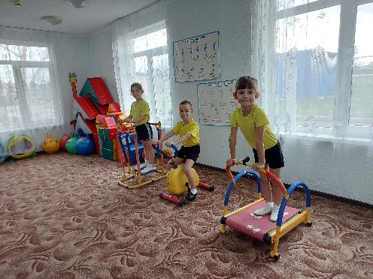
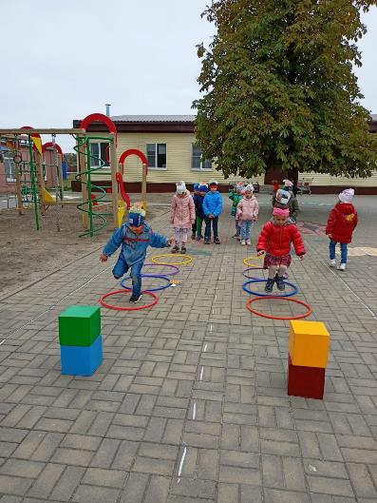
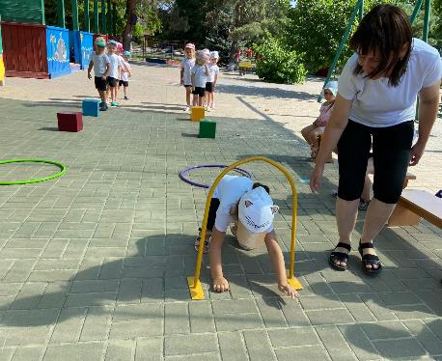
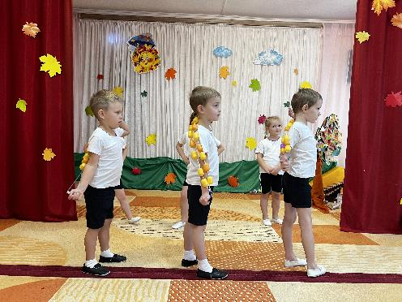
Двигательная деятельность Физкультурные занятия – это ведущая форма организованного, систематического обучения детей двигательным умениям и навыкам

Slide 8
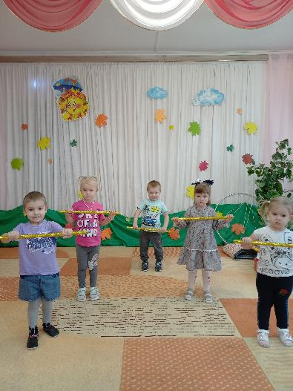
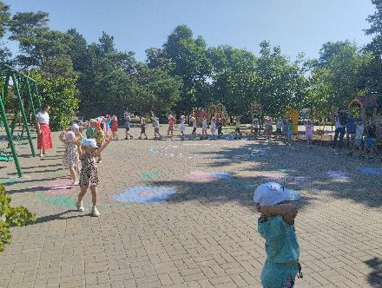
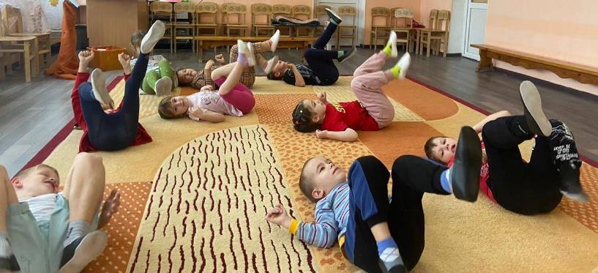
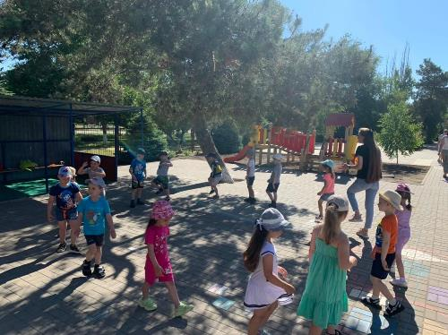
Утренняя гимнастика это комплекс упражнений, который настраивает, заряжает весь организм ребенка положительной энергией и бодростью на весь предстоящий день в целом.

Slide 9
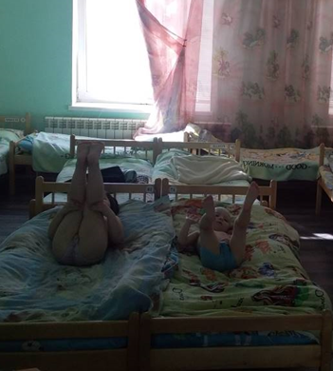
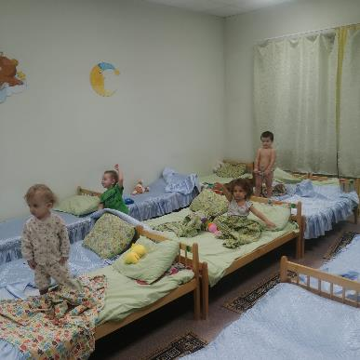
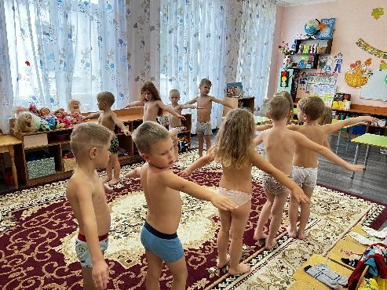
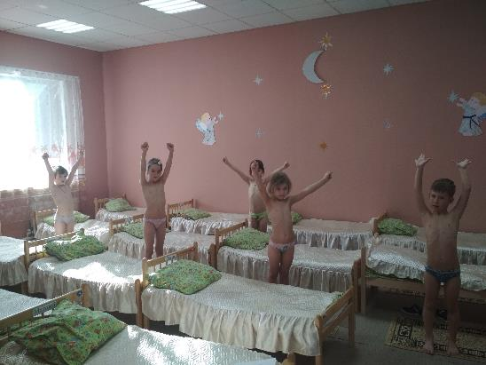
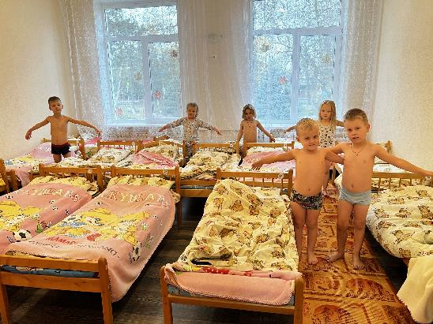
Гимнастика после сна – это комплекс мероприятий (упражнений), облегчающих переход от сна к бодрствованию. Ежедневно после дневного сна, 2-5 мин.

Slide 10
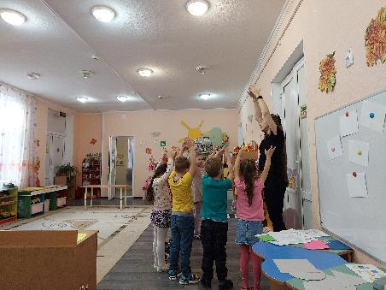
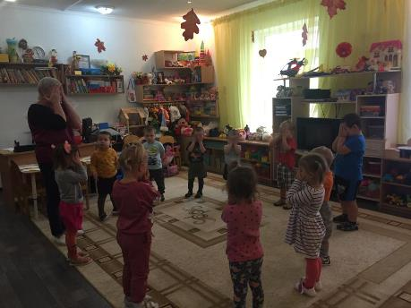
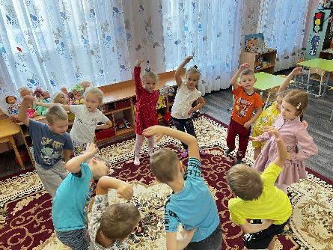
Физкультминутки - кратковременные физические упражнения, проводимые на статических занятиях с целью предупреждения утомления, восстановления умственной работоспособности

Slide 11
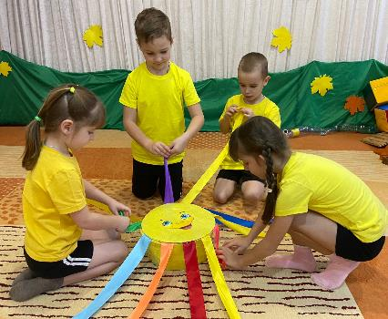
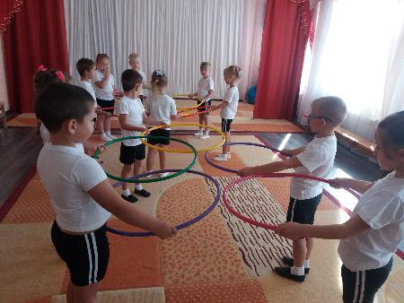
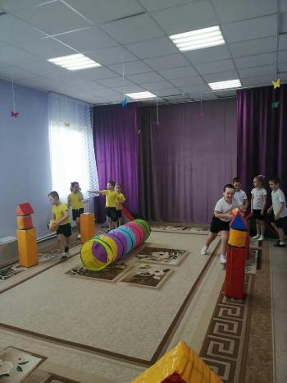
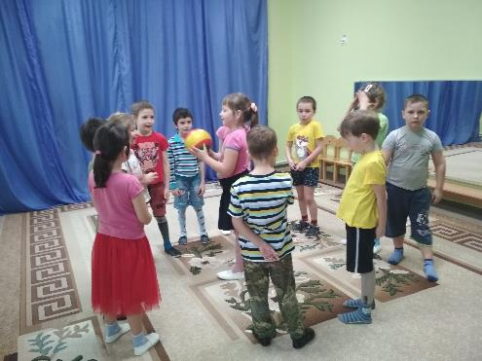
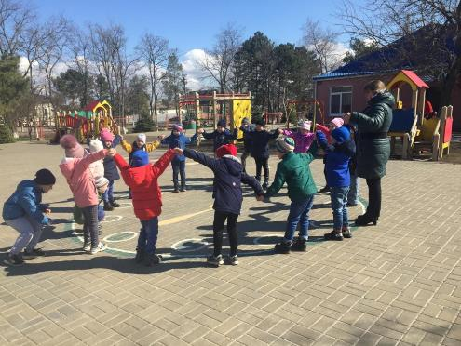
Подвижные игры и эстафеты как часть физкультурного занятия, на прогулке, в групповой комнате

Slide 12
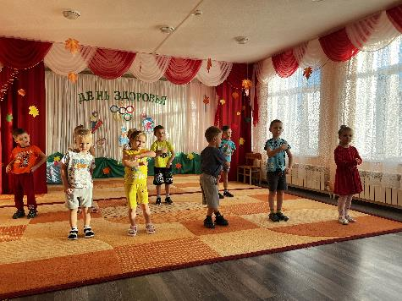
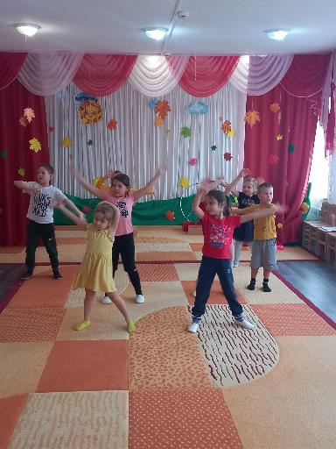
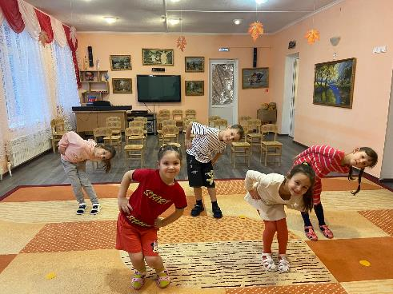
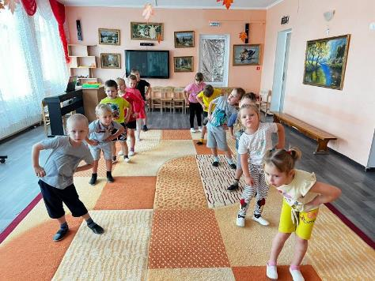
Ритмическая гимнастика - это комплексы гимнастических упражнений, различные по своему характеру, выполняемые под ритмическую музыку преимущественно поточным способом и оформленные танцевальными движениями.

Slide 13
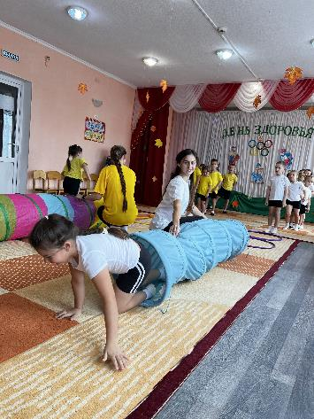
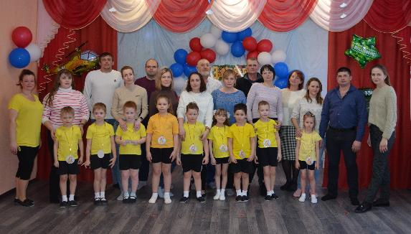
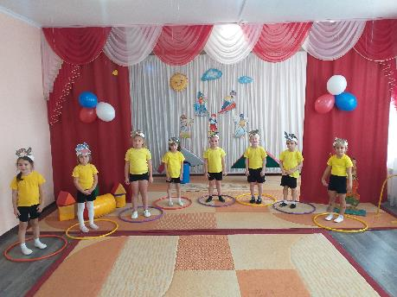
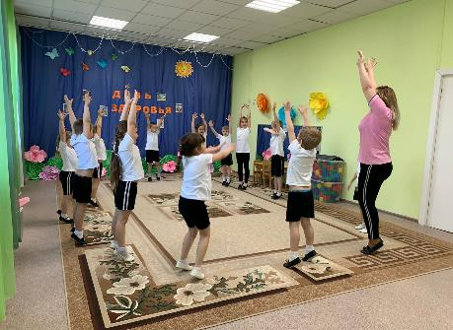
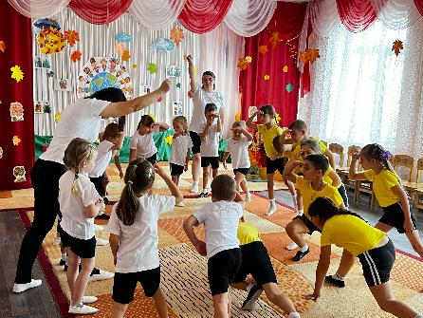
Спортивные досуги и физкультурные праздники – являются активной формой отдыха дошкольников и их совместным времяпровождением с родителями. Проводятся во второй половине дня

Slide 14
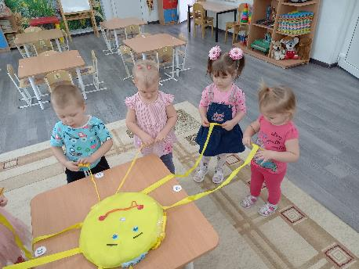
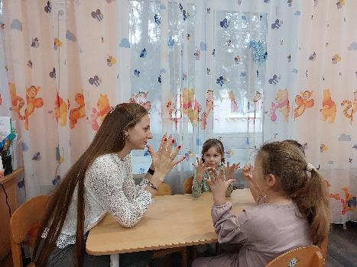
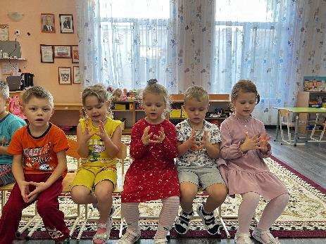
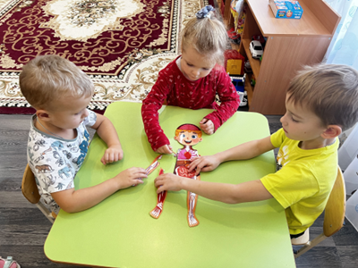
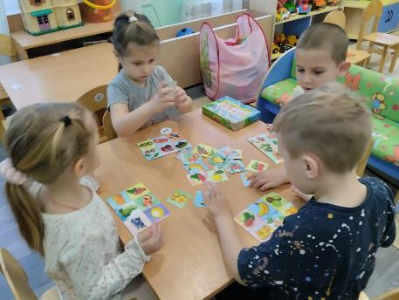
Игровая деятельность обеспечивает дошкольнику возможность сохранения психического и физического здоровья, формирует у него необходимые знания, умения, навыки по здоровому образу жизни.

Slide 15
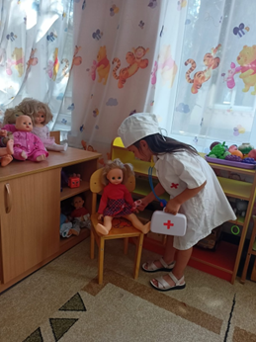
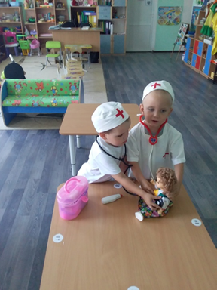
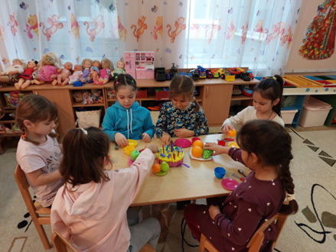
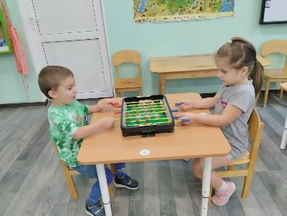
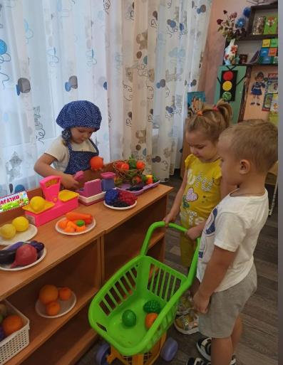
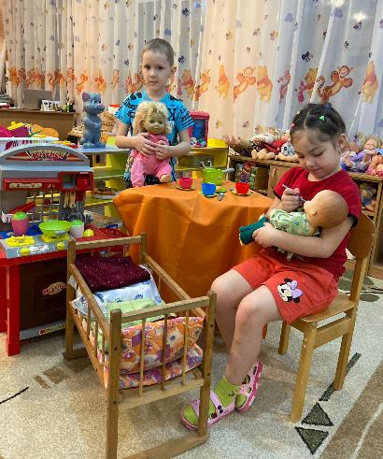
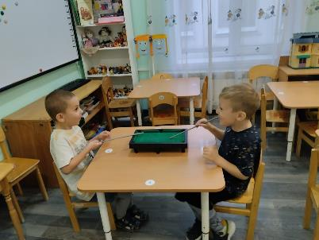

Slide 16
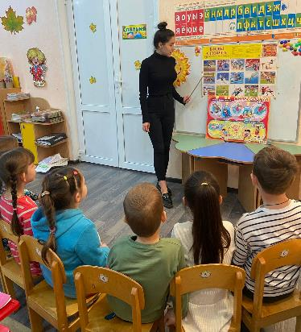
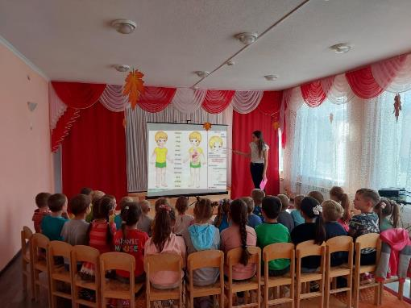
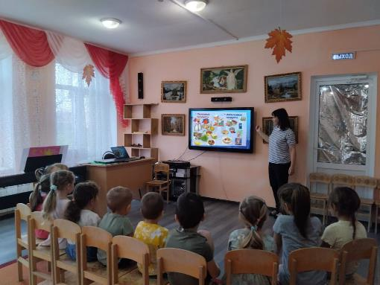
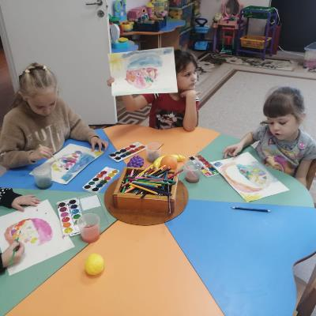
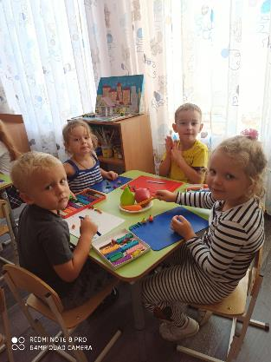
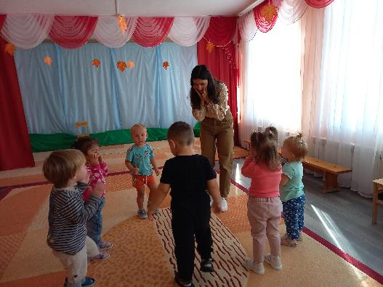
Здоровьесберегающая образовательная деятельность
НОД, беседы. ЧХЛ, ОБЖ, КГН, (познавательная, продуктивная, музыкальная, социально –коммуникативная деятельность)

Slide 17
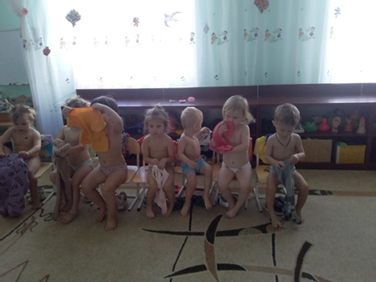

Slide 18
Проектная деятельность организация педагогического процесса в рамках конкретной темы, обладающей социально значимым результатом в области здоровья сбережения

Slide 19
Профилактическая, коррекционная и закаливающая деятельность Профилактическая массаж и самомассаж - массирование отдельных мышечных групп или всего тела собственными руками, без самостоятельно или при помощи другого лица.

Slide 20
Гимнастика глаз это комплекс упражнений для снятия усталости глаз, профилактики близорукости и улучшения зрения. Ежедневно по 3-5 мин. в любое свободное время и на занятиях при работе с ИКТ; в зависимости от интенсивности зрительной нагрузки с младшего возраста

Slide 21
Дыхательная гимнастика это система дыхательных упражнений, направленная главным образом на профилактику и лечение заболеваний связанных с органами дыхания. Проводится в различных формах физкультурно-оздоровительной работы.

Slide 22
Релаксация - упражнения на снятие эмоционального напряжения, приводящие к глубокому мышечному расслаблению. В любом подходящем помещении. В зависимости от состояния детей и целей. Можно использовать спокойную классическую музыку (Чайковский, Рахманинов), звуки природы.

Slide 23
Коррекционная направлена на обеспечение психического и социального здоровья ребенка-дошкольника, обеспечение эмоциональной комфортности и позитивного психологического самочувствия ребенка в процессе общения его со сверстниками и взрослыми в детском саду и семье.
Технология музыкального воздействия
используется в качестве вспомогательного
средства как часть других технологий
для снятия напряжения,
повышения эмоционального настроя.
Сказкотерапия - Используется для психотерапевтической и развивающей работы.

Slide 24
Закаливание - система гигиенических мероприятий, направленных на повышение устойчивости организма к неблагоприятным воздействиям различных метеорологических факторов
Воздушные ванны
Прогулка на свежем воздухе.
Хождение босиком по траве (летом) и дорожкам здоровья в помещении.
Проветривание помещений
Обширное умывание

Slide 25
Медико-профилактическая работа обеспечивают сохранение и приумножение здоровья детей под руководством медсестры ДОУ в соответствии с медицинскими требованиями и нормами СанПиН

Slide 26
Работа с родителями

Slide 28
Работа с педагогами

Slide 29
РППС ДОУ

Slide 30
Специфика региональных и социокультурных условий
Формирование культуры здоровья дошкольников реализуется с учетом региональных и социокультурных условий:
Приобщение детей к подвижным играм народов, живущих в регионе.
Знакомство с известными спортсменами-земляками, популярными в регионе видами спорта, спортивными традициями и достижениями родного края. Формирование знаний и навыков культуры здорового образа жизни с учетом климатических условий. Вовлечение в физкультурно-оздоровительную деятельность регионального содержания.
Воспитание уважения и любви к своей малой Родине

Slide 31
Итоги реализации: - У детей отмечается повышенный интерес к занятиям, к выполнению физических упражнений, самостоятельной игровой деятельности. - Увеличился уровень их физической подготовленности, развитие физических качеств: (мышечной силы, ловкости, выносливости, гибкости, координационных способностей). - Развиваются психические качества: (внимание, память, воображение, умственные способности). - Происходит воспитание нравственных качеств, коммуникабельности. - Уровень заболеваемости, находится в пределах нормы. - Родители заинтересованы в здоровьесбережении своих детей, охотно принимают участие в жизни ДОУ. Таким образом, реализация всех направлений по формированию культуры здоровья, поможет решить самую главную задачу дошкольного образования – сохранить, поддержать и обогатить здоровье детей.

